Slide 1
이미지 및 영상 자막 생성 Image and Video Captioning

Slide 2
실습 구조(Lab Structure)
이미지 자막 생성(Image Captioning)
비디오 자막 생성(Video Captioning)
TOPICS

Slide 3
Lab STRUCTURE

Slide 4
JUPYTER NOTEBOOKS
실습에 포함된 notebook은 다음과 같다:
Image Captioning notebook
Video Captioning notebook
Reference notebook - from Lab 2

Slide 5
이미지 자막 생성 IMAGE CAPTIONING

Slide 6
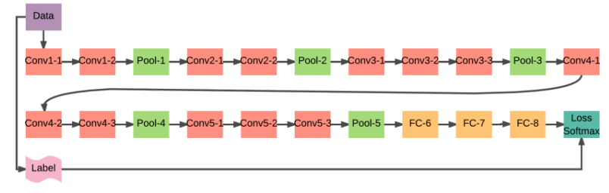
학습 데이터/네트워크 TRAINING DATA / NETWORK
이미지 자막 생성
Microsoft Common Object in Common (MSCOCO)
이미지들
각 이미지 당 최소 5개의 캡션
VGG 16 네트워크
VGG16(Visual
Geometry Group)

Slide 7
VGG16
A | A-LRN | B | C | D | E
11개의 레이어 | 11개의 레이어 | 13개의 레이어 | 16개의 레이어 | 16개의 레이어 | 19개의 레이어
conv 3, 64 | conv 3, 64 | conv 3, 64 | conv 3, 64 | conv 3, 64 | conv 3, 64
 | LRN | conv 3, 64 | conv 3, 64 | conv 3, 64 | conv 3, 64
maxpool 2 | maxpool 2 | maxpool 2 | maxpool 2 | maxpool 2 | maxpool 2
conv 3, 128 | conv 3, 128 | conv 3, 128 | conv 3, 128 | conv 3, 128 | conv 3, 128
 |  | conv 3, 128 | conv 3, 128 | conv 3, 128 | conv 3, 128
maxpool 2 | maxpool 2 | maxpool 2 | maxpool 2 | maxpool 2 | maxpool 2
conv 3, 256 | conv 3, 256 | conv 3, 256 | conv 3, 256 | conv 3, 256 | conv 3, 256
conv 3, 256 | conv 3, 256 | conv 3, 256 | conv 3, 256 | conv 3, 256 | conv 3, 256
 |  |  | conv 1, 256 | conv 3, 256 | conv 3, 256
 |  |  |  |  | conv 3, 256
maxpool 2 | maxpool 2 | maxpool 2 | maxpool 2 | maxpool 2 | maxpool 2
conv 3, 512 | conv 3, 512 | conv 3, 512 | conv 3, 512 | conv 3, 512 | conv 3, 512
conv 3, 512 | conv 3, 512 | conv 3, 512 | conv 3, 512 | conv 3, 512 | conv 3, 512
 |  |  | conv 1, 512 | conv 3, 512 | conv 3, 512
 |  |  |  |  | conv 3, 512
maxpool 2 | maxpool 2 | maxpool 2 | maxpool 2 | maxpool 2 | maxpool 2
conv 3, 512 | conv 3, 512 | conv 3, 512 | conv 3, 512 | conv 3, 512 | conv 3, 512
conv 3, 512 | conv 3, 512 | conv 3, 512 | conv 3, 512 | conv 3, 512 | conv 3, 512
 |  |  | conv 1, 512 | conv 3, 512 | conv 3, 512
 |  |  |  |  | conv 3, 512
maxpool 2 | maxpool 2 | maxpool 2 | maxpool 2 | maxpool 2 | maxpool 2
FCN 4096 | FCN 4096 | FCN 4096 | FCN 4096 | FCN 4096 | FCN 4096
FCN 4096 | FCN 4096 | FCN 4096 | FCN 4096 | FCN 4096 | FCN 4096
FCN 1000 | FCN 1000 | FCN 1000 | FCN 1000 | FCN 1000 | FCN 1000

Slide 8
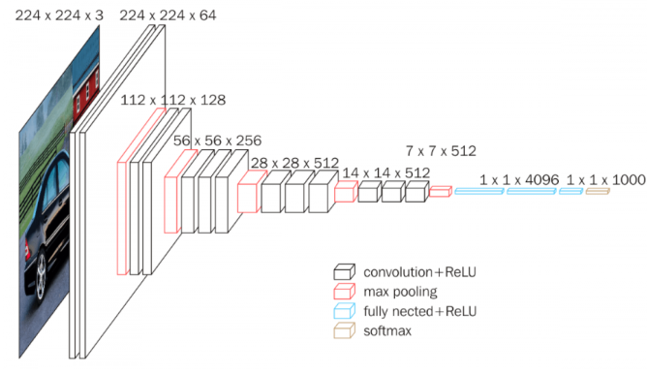
VGG16

Slide 9
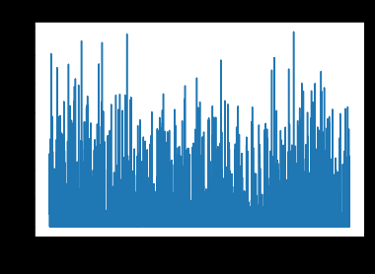
프로세스– 이미지 자막 생성
라이브러리 가져오기
데이터 평가/ 픽셀로부터 맥락까지
Feature vector – FC7
자막과 이미지 정렬
데이터의 서브셋으로 작동
다음 단어 예측
Lab 2와 유사
Parse, tokenize, etc.

Slide 10
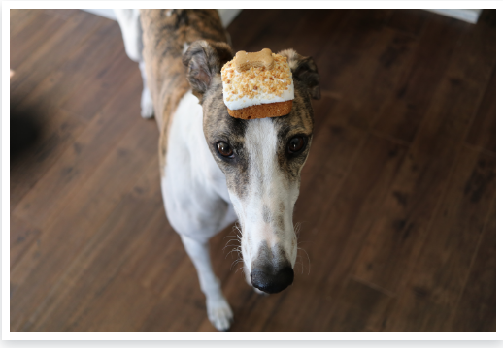
이미지 자막 생성
a
[0.2,0.001,5e-2,….,0.2,0.9,0,0,0,0,0,0,0,0,0,0]
image | 0 | 0 | 0 | 0 | 0 | 0 | 0 | 0 | 0 | 0
a | 1 | 0 | 0 | 0 | 0 | 0 | 0 | 0 | 0 | 0
dog | 0 | 0 | 0 | 0 | 1 | 0 | 0 | 0 | 0 | 0
with | 0 | 0 | 0 | 1 | 0 | 0 | 0 | 0 | 0 | 0
cake | 0 | 0 | 1 | 0 | 0 | 0 | 0 | 0 | 0 | 0
Input
W
Recurrent layer
h(t)
Output
[1,0,0,0,0,0,0,0,0,0]
a

Slide 11
프로세스– 이미지 자막 생성
네트워크 설계 (RNN)
모델(model) 학습 및 개발
학습된 이미지 및 캡션 평가
검증 이미지에 캡션 생성
GPU 메모리 부하를 막기 위해 마지막 코드 블락 수행

Slide 12
lAB 3 – 이미지 자막 생성
X
Prediction
a | 1 | 0 | 0 | 0 | 0 | 0 | 0 | 0 | 0 | 0
cat | 0 | 0 | 0 | 0 | 1 | 0 | 0 | 0 | 0 | 0
is | 0 | 0 | 0 | 1 | 0 | 0 | 0 | 0 | 0 | 0
on | 0 | 0 | 1 | 0 | 0 | 0 | 0 | 0 | 0 | 0
the | 0 | 1 | 0 | 0 | 0 | 0 | 0 | 0 | 0 | 0
grass | 0 | 0 | 0 | 0 | 0 | 0 | 0 | 0 | 1 | 0
Convolution
ReLU
Pooling
Convolution
ReLU
Pooling
Convolution
ReLU
Pooling
Convolution
ReLU
Pooling
Convolution
ReLU
Fully Connected Layers
Generic Schematic of the Modified Reference CNN Architecture CaffeNet with two LSTM Layers
LSTM Layers
Embedded Sentence
Long-term Recurrent Convolutional Networks for Visual Recognition and Description
Jeff Donahue, Lisa Anne Hendricks, Sergio Guadarrama, Marcus Rohrbach, Subhashini Venugopalan, Kate Saenko, Trevor Darrell

Slide 13
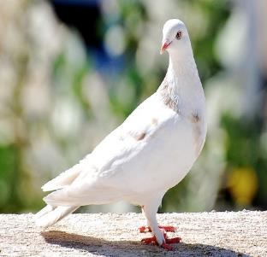
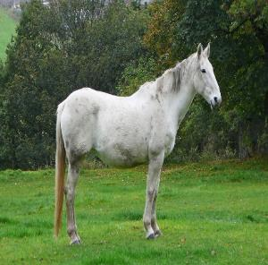
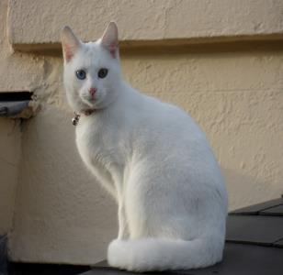
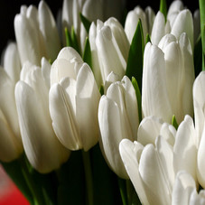
캡션 출력의 예
CaffeNet | 들판에 서있는 백마
VGG | 울타리 옆 들판에 서있는 백마
CaffeNet | 모래사장에 앉아 있는 하얀 새
VGG | 작은 새가 땅 위에 서있다
CaffeNet | 의자에 앉아있는 고양이
VGG | 하얀 의자에 앉아 있는 하얗고 하얀 고양이
CaffeNet | 테이블 위의 바나나 한 무더기
VGG | 하얀 꽃다발의 클로즈업 사진
*Results shown here were generated using work from this paper.
Long-term Recurrent Convolutional Networks for Visual Recognition and Description
Jeff Donahue, Lisa Anne Hendricks, Sergio Guadarrama, Marcus Rohrbach, Subhashini Venugopalan, Kate Saenko, Trevor Darrell

Slide 14
비디오 자막 생성 VIDEO CAPTIONING

Slide 15
학습 데이터/ 네트워크
비디오 자막 생성
Microsoft Research Video Description Corpus (MSVD)
약 2000개의 비디오 클립
각 비디오 당 10개의 캡션
VGG
Visual Geometry Group

Slide 16
프로세스 – 비디오 자막 생성
라이브러리 가져오기
비디오 및 캡션 평가
단일 클립의 평균 벡터값 생성
이를 통해 fc7 레이어에서 각 프레임에 대한 높은 수준의 표현이 생성됨
Lab 2에서의 작업과 유사
캡션과 기능 맵 정렬
데이터의 서브셋으로 작동
캡션의 다음 단어 예측
Parse, tokenize 등

Slide 17
프로세스 – 비디오 자막 생성
네트워크 설계 (RNN)
참조: 코드 블락 수행 전 워딩 소스코드 수정
모델 학습 및 개발
참조: 코드 블락 수행 전 워딩 소스코드 수정
학습된 이미지 및 캡션 평가
검증된 이미지의 캡션 생성

Slide 18
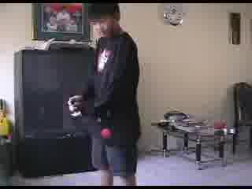
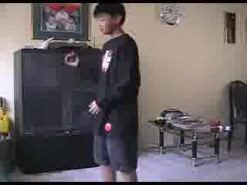
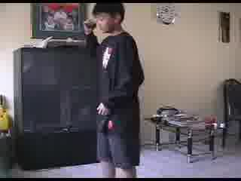
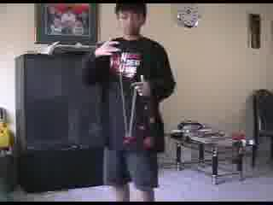
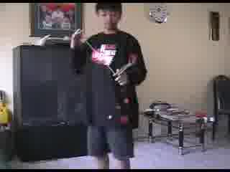
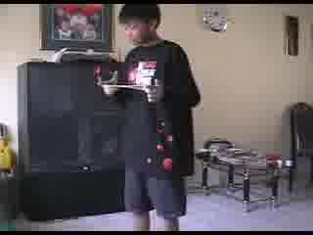
비디오 자막 생성
VGG Network
CNN
Embedded Sentence
Prediction
A | 1 | 0 | 0 | 0 | 0 | 0 | 0 | 0 | 0 | 0
boy | 0 | 0 | 0 | 0 | 1 | 0 | 0 | 0 | 0 | 0
is | 0 | 0 | 0 | 1 | 0 | 0 | 0 | 0 | 0 | 0
playing | 0 | 0 | 1 | 0 | 0 | 0 | 0 | 0 | 0 | 0
the | 0 | 1 | 0 | 0 | 0 | 0 | 0 | 0 | 0 | 0
yoyo | 0 | 0 | 0 | 0 | 0 | 0 | 0 | 0 | 1 | 0
Video Frames
Extracted feature
vectors – fc7
Mean of Feature Vectors
LSTM Layers
Translating Videos to Natural Language Using Deep Recurrent Neural Networks
Subhashini Venugopalan, Marcus Rohrbach, Jeff Donahue, Raymond Mooney, Trevor Darrell, Kate Saenko

Slide 19
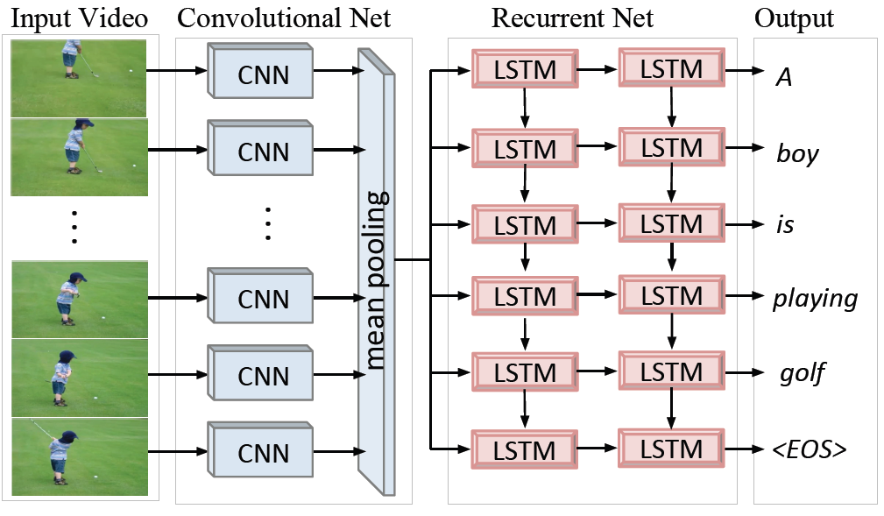
lAB 4 – 비디오 자막 생성

Slide 20
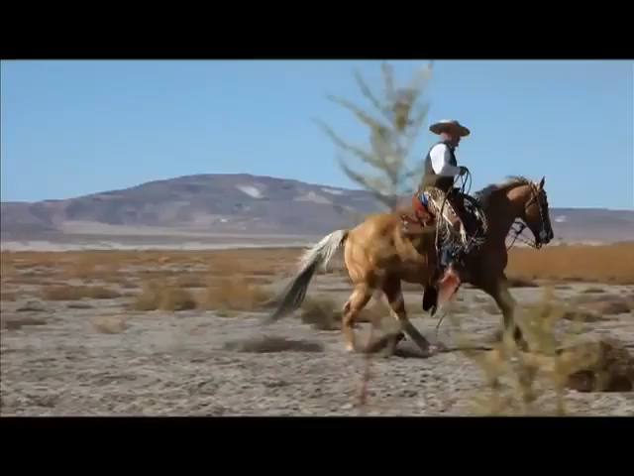
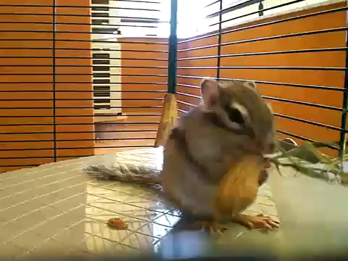
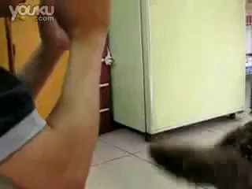
프로세스 – 비디오 자막 생성
말 타는 한 남자
먹고 있는 동물
서 있는 개
MSVD - Collecting Highly Parallel Data for Paraphrase Evaluation
David L. Chen and William B. Dolan
Translating Videos to Natural Language Using Deep Recurrent Neural Networks
Subhashini Venugopalan, Marcus Rohrbach, Jeff Donahue, Raymond Mooney, Trevor Darrell, Kate Saenko

Slide 21
결 론
두 개의 논문을 기반으로 한 이미지 및 비디오 캡션 생성
순환신경망을 이용한 자연 언어로 비디오 변환 Translating Videos to Natural Language Using Deep Recurrent Neural Networks(Subhashini Venugopalan, Marcus Rohrbach, Jeff Donahue, Raymond Mooney, Trevor Darrell, Kate Saenko)
시각인식 및 설명을 위한 Long-term 순환 콘볼루션 네트워크 (Convolutional Networks)
이미지 및 비디오 캡션을 위한 여러 가지 접근 방식 존재 – 여기서는 하나만 사용됨
이전과 같이 고정된 문장 템플릿을 사용하지 않고 시퀀스 생성 작업 모델링 작업(Guadarama et al., 2013). 이미지 및 텍스트 데이터에 대한 사전 교육: 관련 데이터를 자연스럽게 활용 (이전 슬라이드의 CNN과 LSTM연결 구성도) 제한된 분량의 설명 자막을 통해 비디오를 보충하다.

